Slide 1


БЮДЖЕТ ДЛЯ ГРАЖДАН

Slide 2
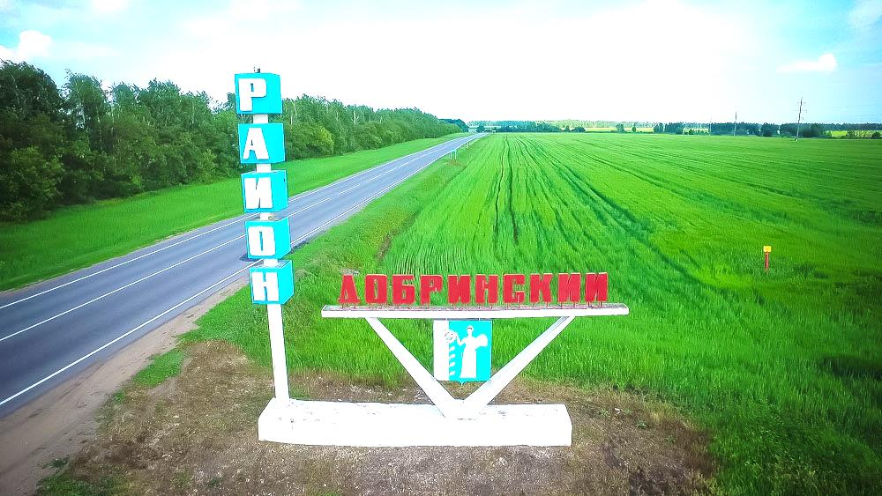
ВСТУПЛЕНИЕ
«Бюджет для граждан» познакомит Вас с основными параметрами бюджета муниципального образования Добринский муниципальный район Липецкой области на 2020 год и на плановый период 2020 и 2021 годов.
Бюджет для граждан разработан для ознакомления граждан с задачами и приоритетными направлениями бюджетной политики, основными условиями формирования и исполнения бюджетов, источниками доходов бюджетов, обоснованиями бюджетных расходов, планируемыми и достигнутыми результатами использования бюджетных ассигнований, а также вовлечения граждан в обсуждение бюджетных решений.

Slide 3
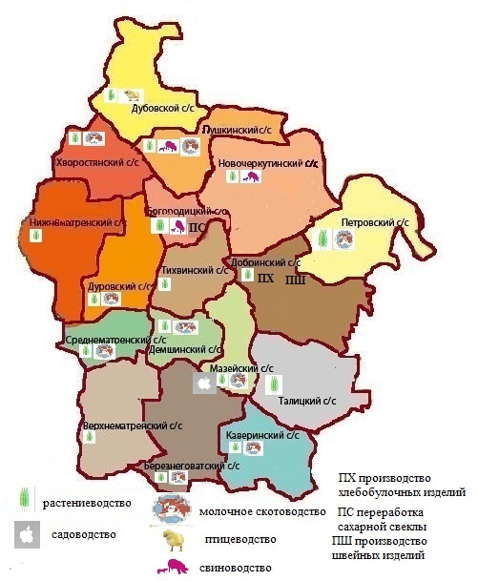
ДОБРИНСКИЙ МУНИЦИПАЛЬНЫЙ РАЙОН
Территория –
1667 кв.км.
Сельских поселений - 17
Численность населения на 01.01.2019 год – 33 432 чел.

Slide 4
ОСНОВНЫЕ ПОНЯТИЯ
Бюджет - форма образования и расходования денежных средств, предназначенных для финансового обеспечения задач и функций государства и местного самоуправления
Доходы бюджета - денежные средства поступающие в бюджет
Расходы бюджета - денежные средства, выплачиваемые из бюджета
Бюджетная система - совокупность федерального бюджета, бюджетов субъектов Российской Федерации, местных бюджетов и бюджетов государственных внебюджетных фондов
Межбюджетные трансферты - средства, предоставляемые одним бюджетом бюджетной системы другому бюджету бюджетной системы
Консолидированный бюджет - свод бюджетов бюджетной системы на соответствующей территории (без учета межбюджетных трансфертов между этими бюджетами)
Дефицит бюджета - превышение расходов бюджета над его доходами
Профицит бюджета - превышение доходов бюджета над его расходами
Бюджетный процесс – регламентируемая законодательством деятельность органов исполнительной власти, по составлению и рассмотрению проектов бюджетов, утверждению и исполнению бюджетов, контролю за их исполнением, осуществлению бюджетного учета, составлению, внешней проверке, рассмотрению и утверждению бюджетной отчетности

Slide 5




Бюджет – это план доходов и расходов на определенный период
КАКИЕ БЫВАЮТ БЮДЖЕТЫ?
Бюджеты организаций
Бюджеты семей
Бюджеты публично-правовых
образований
Доходы: выручка от реализации и т.п.
Расходы: выплата заработной платы
рабочим, закупка материалов.
Доходы: заработная плата, премии и т.п.
Расходы: оплата коммунальных услуг, расходы на питание, транспорт и т.п.
Российской Федерации (федеральный бюджет, бюджеты государственных внебюджетных фондов РФ)
Субъектов Российской Федерации
(региональные бюджеты, бюджеты территориальных фондов обязательного медицинского страхования)
Муниципальных образований
(местные бюджеты муниципальных районов, городских округов, городских и сельских поселений)

Slide 6




ЭТАПЫ БЮДЖЕТНОГО ПРОЦЕССА ДОБРИНСКОГО МУНИЦИПАЛЬНОГО РАЙОНА
Бюджетный процесс – это деятельность органов государственной власти, органов местного самоуправления и иных участников бюджетного процесса по составлению и рассмотрению проектов бюджетов, утверждению и исполнению бюджетов, контролю за их исполнением, осуществлению бюджетного учета, внешней проверке, рассмотрению и утверждению бюджетной отчетности.
Разработка и составление
проекта
Ежегодно решением Добринского районного Совета депутатов Липецкой области утверждается бюджет муниципального образования Добринский муниципальный район Липецкой области.
Рассмотрение
и утверждение бюджета
Исполнение бюджета
Контроль за исполнением бюджета и утверждение отчета об исполнении бюджета

Slide 7
ОСНОВНЫЕ ПАРАМЕТРЫ БЮДЖЕТА ДОБРИНСКОГО МУНИЦИПАЛЬНОГО РАЙОНА НА 2020 ГОД И НА ПЛАНОВЫЙ ПЕРИОД 2021, 2022 ГОДОВ (тыс. руб.)
Наименование | Оценка 2019 год | 2020 год | 2021 год | 2022 год
Доходы | 811 282,04 | 825 429,05 | 799 329,97 | 785 129,57
Расходы | 830 884,04 | 825 429,05 | 799 329,97 | 785 129,57
Профицит (+) | - | - | - | -
Дефицит (-) | -19 602,00 | - | - | -

Slide 8
ДОХОДЫ БЮДЖЕТА
Налоговые доходы
Неналоговые доходы
Безвозмездные поступления
  Доходы от предусмотренных законодательством Российской Федерации о налогах и сборах федеральных налогов и сборов, в том числе от налогов, предусмотренных специальными налоговыми режимами, региональных налогов, а также пеней и штрафов по ним
  Поступающие в бюджет платежи за оказание государственных услуг, за пользование природными ресурсами, за пользование государственной собственностью, от продажи государственного имущества, а также платежи в виде штрафов и иных санкций за нарушение законодательства
  Дотации, субсидии, субвенции, иные межбюджетные трансферты из федерального и областного бюджета, а также безвозмездные поступления от физических и юридических лиц

Slide 9
Общий объем доходов бюджета Добринского муниципального района на 2020 год и плановый период 2021,2022 годов
Доходы бюджета района запланированы:
1) в 2020 году в сумме 825 429,05 тыс. рублей, в том числе:
Налоговые и неналоговые доходы составят
343 011,10 тыс. рублей;
Безвозмездные поступления составят 482 417,95 тыс. рублей.
2) в 2021 году в сумме 799 329,96 тыс. рублей, в том числе:
Налоговые и неналоговые доходы составят
344 073,80 тыс. рублей;
Безвозмездные поступления составят 455 256,16 тыс. рублей.
3) в 2022 году в сумме 785 129,57 тыс. рублей, в том числе:
Налоговые и неналоговые доходы составят
339 078,30 тыс. рублей;
Безвозмездные поступления составят 446 051,27 тыс. рублей.

Slide 10
СТРУКТУРА НАЛОГОВЫХ ДОХОДОВ БЮДЖЕТОВ НА 2020, 2021, 2022 ГОДЫ
ТЫС.РУБ.

Slide 11
СТРУКТУРА НЕНАЛОГОВЫХ ДОХОДОВ БЮДЖЕТОВ НА 2020, 2021, 2022 ГОДЫ
ТЫС.РУБ.

Slide 12



БЕЗВОЗМЕЗДНЫЕ ПОСТУПЛЕНИЯ
Иные межбюджетные трансферты
Межбюджетные трансферты–это средства одного бюджета бюджетной системы РФ, перечисляемые другому бюджету бюджетной системы РФ
Безвозмездные поступления от юридических и физических лиц, в том числе добровольные пожертвования
Дотации - денежная помощь со стороны
бюджета другого
уровня, предоставляемая на
безвозмездной и безвозвратной основе
Н
А
П
Р
И
М
Е
Р
Вы даете ребенку «карманные деньги».
Субсидии - межбюджетные
трансферты, предоставляемые бюджету
другого уровня на условиях долевого
финансирования расходов
Вы даете ребенку деньги и посылаете его в магазин купить продукты (по списку)
Субвенции – межбюджетные
трансферты, предоставляемые местным
бюджетам на исполнение переданных
государственных полномочий
Вы «добавляете» денег для того, чтобы ваш ребенок купил себе новый телефон (а остальные он накопил сам)

Slide 13

СТРУКТУРА МЕЖБЮДЖЕТНЫХ ТРАНСФЕРТОВ НА 2020, 2021, 2022 ГОДЫ
ТЫС.РУБ.
В процессе исполнения областного бюджета, осуществляется распределение межбюджетных трансфертов муниципальным образованиям и соответственно с учетом распределения указанных выше средств, будут уточнены параметры бюджета района по безвозмездным поступлениям.

Slide 14






РАСХОДЫ БЮДЖЕТА
Расходы бюджета - это средства, выплачиваемые из бюджета на реализацию расходных обязательств муниципального образования Добринский район, то есть расходов, необходимость которых установлена муниципальными правовыми актами органов местного самоуправления в соответствии с федеральными законами (законами субъекта Российской Федерации)
На какие цели расходуются средства бюджета?
На функционирование учреждений социальной сферы (образования, культуры, физкультуры и спорта и др.) и органов местного самоуправления
На субсидии населению на оплату жилья и услуг жилищно-коммунального хозяйства
На социальное обеспечение населения (выплату пенсий, пособий, льгот и т.д.)
На другие государственные нужды

Slide 15
Структура расходов бюджета муниципального образования Добринский район на 2020 год и плановый период 2021 и 2022 годов
Наименование | 2020 год тыс.руб. | 2021 год тыс.руб. | 2022 год тыс.руб.
Всего | 825 429,1 | 799 330,0 | 785 129,6
Общегосударственные вопросы | 84 106,4 | 81 306,6 | 76 487,4
Национальная безопасность и правоохранительная деятельность | 10 007,2 | 9 557,2 | 9 557,2
Национальная экономика | 95 434,7 | 101 614,6 | 94 013,2
Жилищно-коммунальное хозяйство | 1 308,7 | 0,00 | 0,00
Образование | 500 529,2 | 471 027,2 | 465 956,5
Культура, кинематография | 79 247,4 | 70 818,0 | 65 957,10
Социальная политика | 48 870,2 | 48 759,3 | 47 890,2
Физическая культура и спорт | 1 843,5 | 1 842,5 | 1 841,3
Средства массовой информации | 4 061,6 | 4 061,6 | 3 061,6
Обслуживание государственного и муниципального долга | 20,0 | 20,0 | 20,0
Условно утвержденные расходы | 0,0 | 10 323,0 | 20 345,0

Slide 16



СТРУКТУРА РАСХОДОВ БЮДЖЕТА
ПО ПРОГРАММНЫМ И НЕПРОГРАММНЫМ
НАПРАВЛЕНИЯМ ДЕЯТЕЛЬНОСТИ В 2020-2022 гг.
Бюджет формируется в программном формате на основе муниципальных программ. Это связано со вступившими в силу изменениями в Бюджетный кодекс РФ в 2014 году. Каждая муниципальная программа увязывает бюджетные ассигнования с результатами их использования для достижения заявленных целей. Таким образом, программный бюджет призван повысить качество формирования и исполнения главного финансового документа.
БЮДЖЕТ
Программные расходы
Непрограммные расходы
инструмент программно-целевого управления бюджетными расходами, предусматривающий распределение бюджетных средств исходя из приоритетных целей и задач социально-экономического развития
расходные обязательства, не включенные в муниципальные программы

Slide 17






МУНИЦИПАЛЬНЫЕ ПРОГРАММЫ ДОБРИНСКОГО МУНИЦИПАЛЬНОГО РАЙОНА
Эффективность осуществления расходов - приоритетная задача государства и муниципального образования. Одним из инструментов повышения эффективности расходов являются государственные (муниципальные) программы.
Муниципальная программа - документ стратегического планирования, содержащий комплекс планируемых мероприятий, взаимоувязанных по задачам, срокам осуществления, исполнителям и ресурсам и обеспечивающих наиболее эффективное достижение целей и решение задач социально-экономического развития муниципального образования.
В Добринском муниципальном районе реализуется 6 муниципальных программ:
«Создание условий для развития экономики Добринского муниципального
района на 2019-2024 годы»;
«Об утверждении муниципальной программы «Развитие социальной сферы
Добринского муниципального района на 2019-2024 годы»;
«Обеспечение населения Добринского муниципального района качественной
инфраструктурой и услугами ЖКХ на 2019-2024 годы»;
«Создание условий для обеспечения общественной безопасности населения и
территории Добринского муниципального района Липецкой области
на 2019– 2024 годы»;
«Развитие системы эффективного муниципального управления Добринского
муниципального района на 2019-2024 годы»;
«Развитие образования Добринского муниципального района
на 2019-2024 годы».

Slide 18
МУНИЦИПАЛЬНЫЕ ПРОГРАММЫ ДОБРИНСКОГО МУНИЦИПАЛЬНОГО РАЙОНА
Наименование | 2020 год | 2021 год | 2022 год
"Создание условий для развития экономики Добринского муниципального района на 2019 - 2024 годы" | 7 739,7 | 5 968,3 | 4 620,5
"Развитие социальной сферы Добринского муниципального района на 2019-2024 годы" | 145 838,7 | 140 921,1 | 133 189,8
"Обеспечение населения Добринского муниципального района качественной инфраструктурой и услугами ЖКХ на 2019-2024 годы" | 129 496,3 | 94 602,7 | 91 885,9
"Создание условий для обеспечения общественной безопасности населения и территории Добринского муниципального района на 2019 - 2024 годы" | 7 384,90 | 7 384,90 | 7 384,90
"Развитие системы эффективного муниципального управления Добринского муниципального района на 2019-2024 годы" | 69 802,6 | 62 704,8 | 61 185,7
"Развитие образования Добринского муниципального района на 2019-2024 годы" | 449 690,1 | 460 700,5 | 453 093,1
Итого по Муниципальным программам | 809 952,3 | 772 282,3 | 751 359,9
Непрограммные расходы районного бюджета | 14 429,20 | 27 047,70 | 33 769,70

Slide 19
НЕПРОГРАММНЫЕ РАСХОДЫ ДОБРИНСКОГО МУНИЦИПАЛЬНОГО РАЙОНА НА 2020 год и плановый период 2021, 2022 годов
Непрограммные расходы – расходы на отдельные мероприятия, не включенные в муниципальные программы.
Непрограммные расходы Добринского муниципального района включают в себя:
 | 2020 год | 2021 год | 2022 год
Обеспечение деятельности председателя представительного органа муниципального образования и главы местной администрации (исполнительно-распорядительного органа муниципального образования) | 1 762 165,00 | 1 689 500,00 | 1 689 500,00
Резервные фонды | 8 269 200 | 10 200 000,00 | 6 900 000,00
Обеспечение деятельности в сфере государственной регистрации актов гражданского состояния | 2 622 300,00 | 2 172 300,00 | 2 172 300,00
Иные непрограммные мероприятия | 2 823 125,00 | 2 662 900,00 | 2 662 900,00
Условно утвержденные расходы (Иные бюджетные ассигнования)* | 0,00 | 10 323 000,00 | 20 345 000,00
* под условно утверждаемыми (утвержденными) расходами понимаются не распределенные в плановом периоде в соответствии с классификацией расходов бюджетов бюджетные ассигнования

Slide 20

БЮДЖЕТНАЯ ПОЛИТИКА ДОБРИНСКОГО МУНИЦИПАЛЬНОГО РАЙОНА НА 2020, 2021, 2022 ГОДЫ
Бюджетная политика муниципального образования - совокупность принимаемых решений, осуществляемых органами представительной и исполнительной власти муниципального образования, мер, связанных с определением основных направлений развития бюджетных отношений и выработкой конкретных путей их использования в интересах граждан, общества и муниципального образования.
Основными целями бюджетной политики Добринского муниципального района на 2020 год и на плановый период 2021 и 2022 годов
результативное управление бюджетными средствами при планировании и реализации муниципальных программ
обеспечение сбалансированности и устойчивости бюджетной системы
повышение открытости и прозрачности бюджетного процесса
повышение эффективности бюджетных расходов
повышение доступности и качества муниципальных услуг
дальнейшая реализация программно-целевых методов управления
безусловное исполнение принятых обязательств

Slide 21
ИСТОЧНИКИ РАЗМЕЩЕНИЯ ИНФОРМАЦИИ О
БЮДЖЕТЕ
Официальный сайт Администрации Добринского муниципального района Липецкой области
www.admdobrinka.ru
Официальное печатное издание
МАУ «Редакция газеты «Добринские вести»

Slide 22
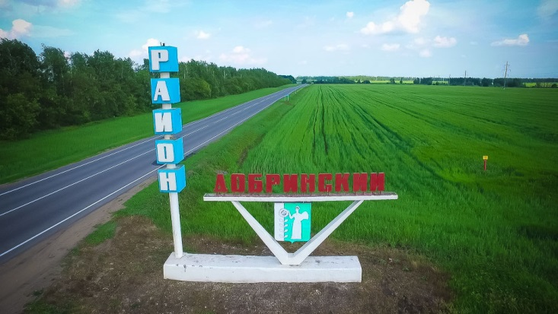
Управлением финансов Администрации
Добринского муниципального района Липецкой области
подготовлена презентация
«Бюджет для граждан».
В настоящем документе мы постарались в доступной и понятной форме изложить принципы формирования бюджета нашего района,
а также показать на какие цели и в каких объемах направляются бюджетные средства,
что позволит всем заинтересованным жителям Добринского района принять активное участие
в обсуждении проектов бюджета на последующие годы
и итогах их исполнения.
Информация для контактов:
Адрес: 399430, Липецкая область, п. Добринка, ул. Октябрьская, д.25
Телефон: 47462 (2-17-58)
E-mail: dobrinka@fin.lipetsk.ru
Руководитель управления финансов
В.Т.Неворова

